Slide 1
Suorien yhdensuuntaisuus ja kohtisuoruus 2.

Slide 2
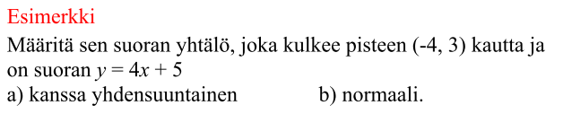

Slide 3
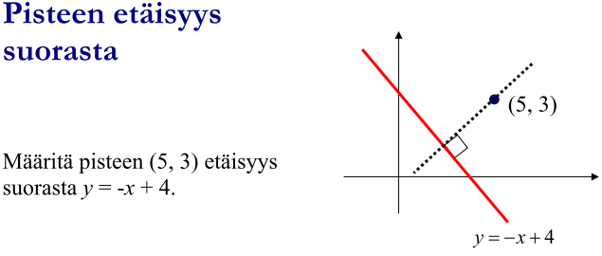

Slide 4


Slide 6


Slide 7
Teht: s. 70 : 128, 127, 132, 133

